Slide 1
一章 後半
-1.6～1.10-

Slide 2
1
1.6 多品種輸送問題
2
1.7 混合問題
3
1.8 分数最適化
4
1.9 多制約0-1ナップサック問題
5
1.10 栄養問題

Slide 3
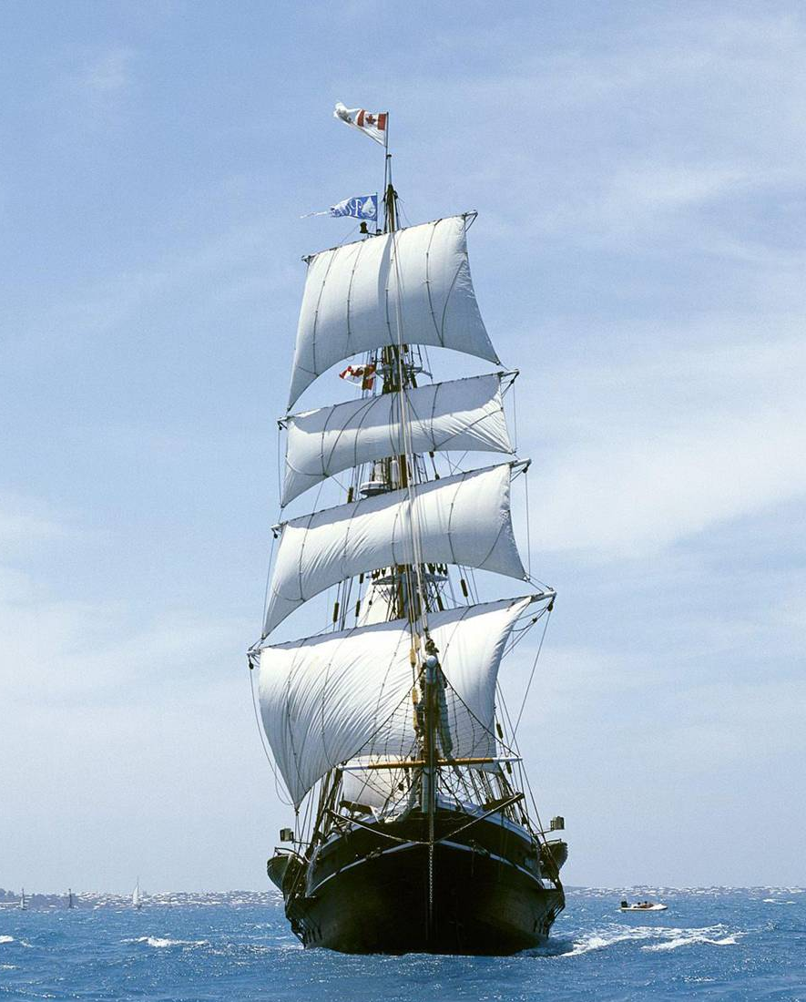
1
1.6 多品種輸送問題
複数の製品を工場から顧客へ輸送することを考える（図1.2）。
※製品によって需要が異なるため輸送費用が変わってくるものと仮定する。

Slide 4
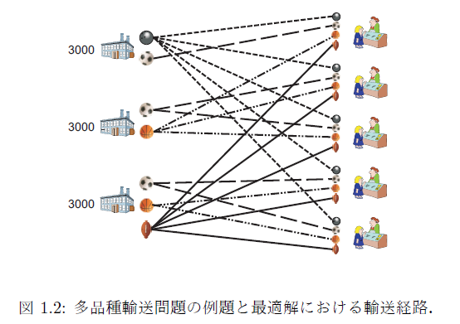
1
1.6 多品種輸送問題

Slide 5
1
1.6 多品種輸送問題
変数
x_{ijk} ・・・ 工場 j から顧客 i に製品 k が
輸送される量
d_{ik} ・・・ 顧客 i における製品 k の需要量
c_{ijk} ・・・ 顧客 i と工場 j 間に製品 k の1単位の
需要が移動するときにかかる輸送費用

Slide 6
1
1.6 多品種輸送問題
minimize
subject to

Slide 7
1
1.6 多品種輸送問題
工場j
顧客i
製品kを
輸送
各製品ごとに需要が満たされることを表す。

Slide 8
1
1.6 多品種輸送問題
工場の容量
工場で生産されるすべての製品の合計

Slide 9
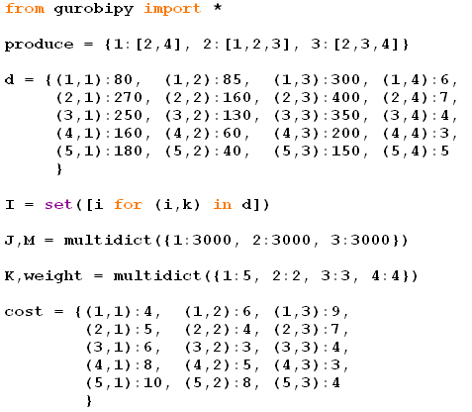
1
1.6 多品種輸送問題
プログラム

Slide 10
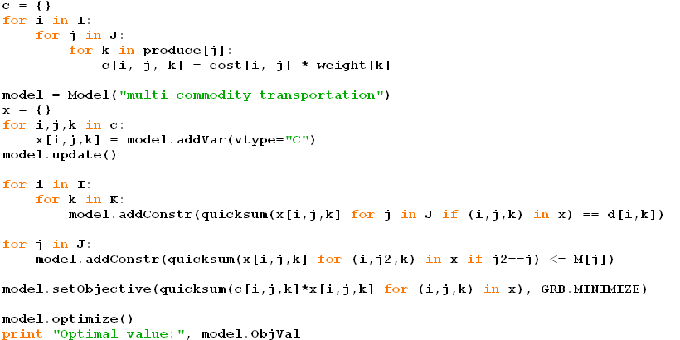
1
1.6 多品種輸送問題
プログラム

Slide 11
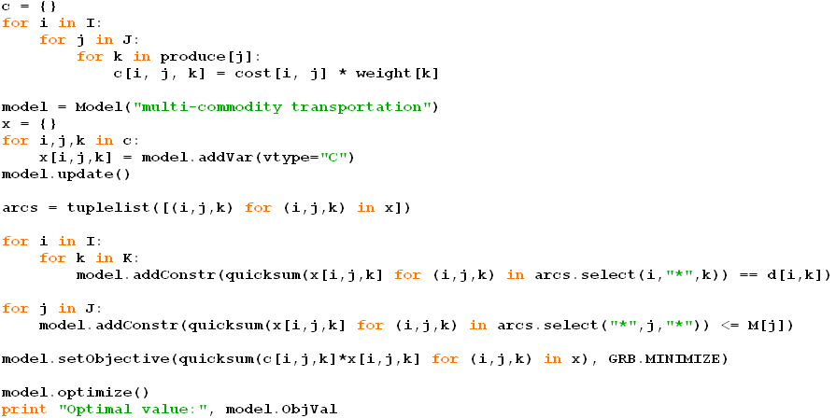
1
1.6 多品種輸送問題
プログラム

Slide 12
1
1.6 多品種輸送問題
2
1.7 混合問題
3
1.8 分数最適化
4
1.9 多制約0-1ナップサック問題
5
1.10 栄養問題

Slide 13
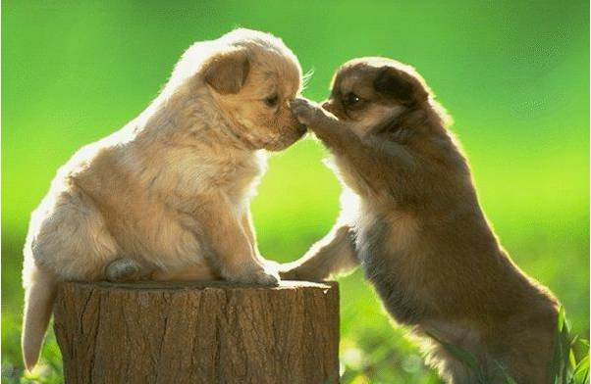
2
1.7 混合問題
ここでは、混合問題
について

Slide 14
2
1.7 混合問題
4種類の原料を調達・混合して1種類の製品を製造している工場を考える。
原料には、3種類の成分が含まれており、成分1についてはちょうど20％に、成分2については35％以下に、成分3については45％以上になるように混合したい。
各原料の成分含有率は、表1.3のようになっている。
原料の単価が1トン当たり、5,6,8,20 万円であるとしたとき、どのような原料を混ぜ合わせれば、製品1トンを最小費用で製造できるだろうか？

Slide 15
2
1.7 混合問題
原料1
原料2
工場
製品
原料3
原料4

Slide 16
2
1.7 混合問題

Slide 17
2
1.7 混合問題
変数
p_{i} ・・・ 原料 i の価格
a_{ik} ・・・ 原料 i に含まれる成分の比率
LB_{k} ・・・ 製品に含まれるべき成分 k の
比率の下限
UB_{k} ・・・ 製品に含まれるべき成分 k の
比率の上限
x_{i} ・・・ 原料 i の混合比率を表す実数変数

Slide 18
2
1.7 混合問題
minimize
subject to

Slide 19
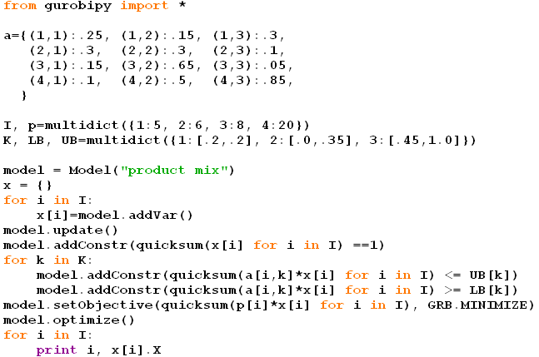
2
1.7 混合問題
プログラム

Slide 20
2
1.7 混合問題
実行結果

Slide 21
３
1.8 分数最適化
Loading
分数最適化…

Slide 22
３
1.8 分数最適化
経営の実際問題では、しばしば指標を最適化したい局面に遭遇する。
そのような場合、線形の目的関数ではなく、線形式の比が目的関数になる。
このような問題を分数最適化問題と呼ぶ。
ここでは、例として鶴亀蛸算を用いる。

Slide 23
３
1.8 分数最適化
問題
鶴と亀と蛸が何匹かずついる頭の数を足すと32、足の数を足すと80になる。
鶴と亀の頭の数と足の数の比をいちばん小さくするような匹数を求めよ。

Slide 24
３
1.8 分数最適化
アプローチ
鶴がx匹、亀がy匹、蛸がz匹と仮定して、定式化をする。
鶴と亀の頭の数を足すと、x+y
鶴と亀の足の数を足すと、2x+4y

Slide 25
３
1.8 分数最適化
minimize
subject to

Slide 26
３
1.8 分数最適化
新しい変数で
置く

Slide 27
３
1.8 分数最適化
アプローチその２
目的関数が分数となっているので、目的関数の分母を表す新しい変数
を導入する。

Slide 28
３
1.8 分数最適化
より、 。
目的関数 は、 となり、
と の関係を表す制約として、
を追加する。

Slide 29
３
1.8 分数最適化
次に と新しい変数
に置き換える。
この変換によって、目的関数は
となり、 と の関係を表す制約は
となる。 と置いた後の定式化は、次のようになる。

Slide 30
３
1.8 分数最適化
minimize
subject to

Slide 31
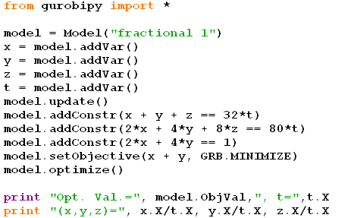
３
1.8 分数最適化
プログラム

Slide 32
３
1.8 分数最適化
実行結果

Slide 33
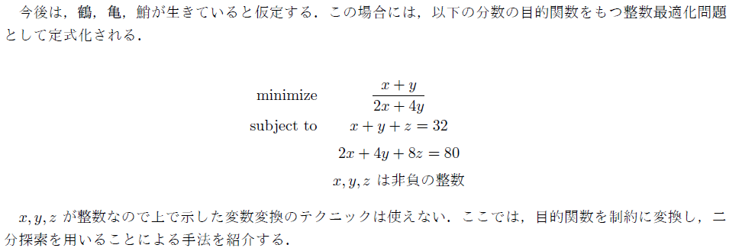
３
1.8 分数最適化

Slide 34
３
1.8 分数最適化

Slide 35
３
1.8 分数最適化

Slide 36
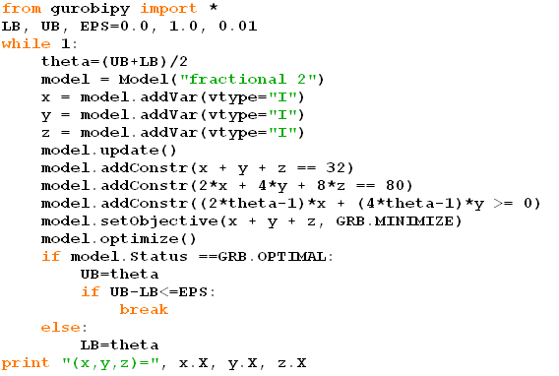
３
1.8 分数最適化
プログラム

Slide 37
３
1.8 分数最適化
実行結果

Slide 38
4
1.9 多制約0-1ナップサック問題

Slide 39
4
1.9 多制約0-1ナップサック問題

Slide 40
4
1.9 多制約0-1ナップサック問題
maximize
subject to

Slide 41
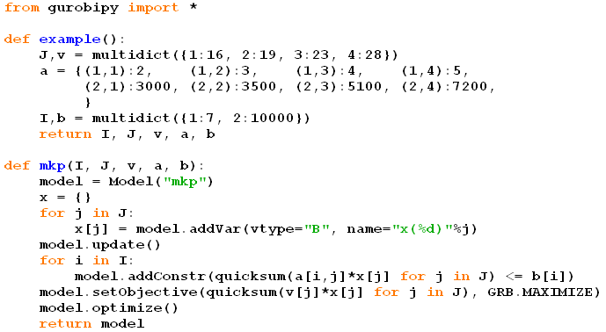
4
1.9 多制約0-1ナップサック問題
プログラム

Slide 42
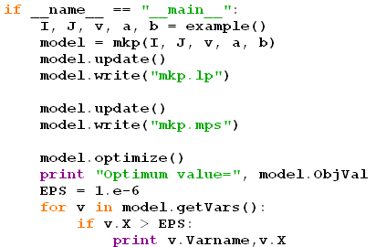
4
1.9 多制約0-1ナップサック問題
実行結果

Slide 43
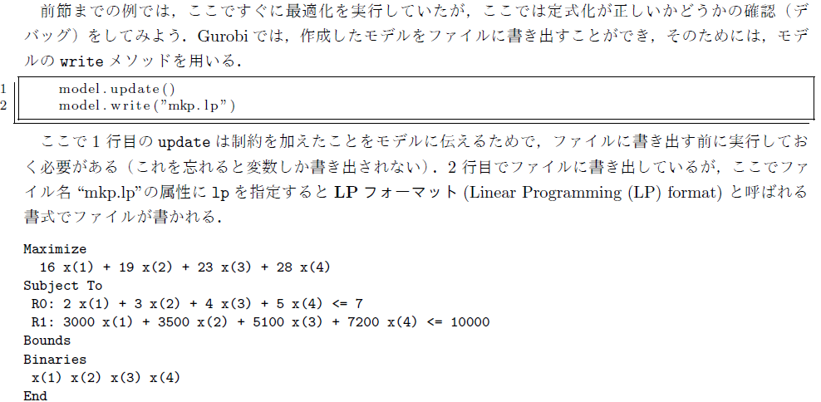
4
1.9 多制約0-1ナップサック問題

Slide 44
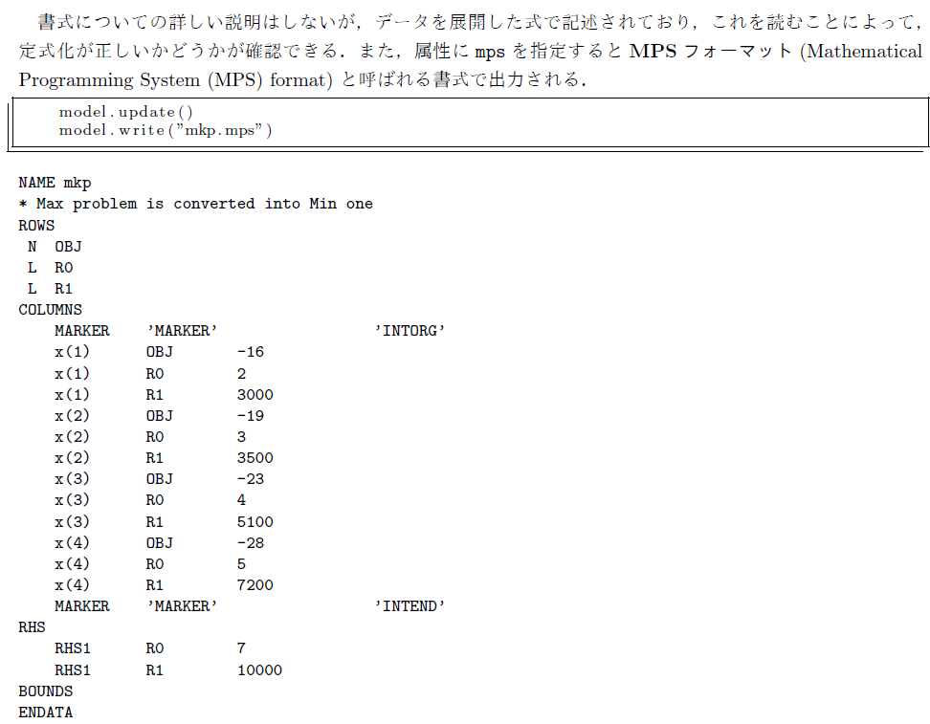
4
1.9 多制約0-1ナップサック問題

Slide 45
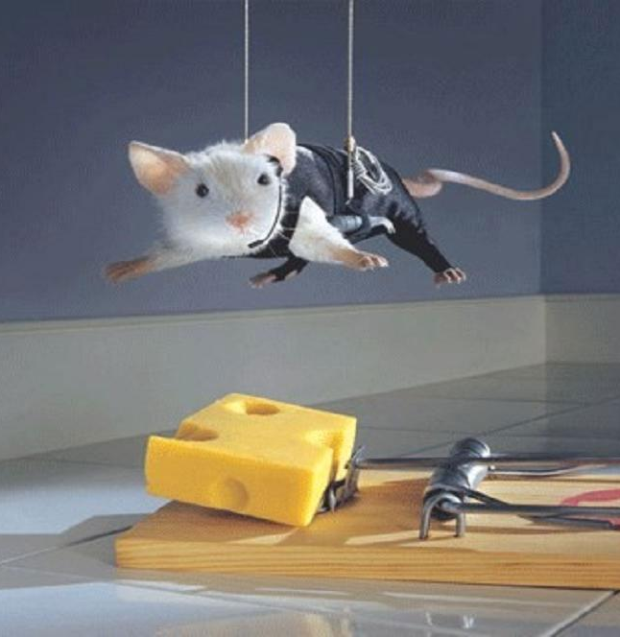
5
1.10 栄養問題
ここでは、栄養問題を例にして、実行不可能な問題に対する現実的な対処法について考える。

Slide 46
5
1.10 栄養問題

Slide 47
5
1.10 栄養問題

Slide 48
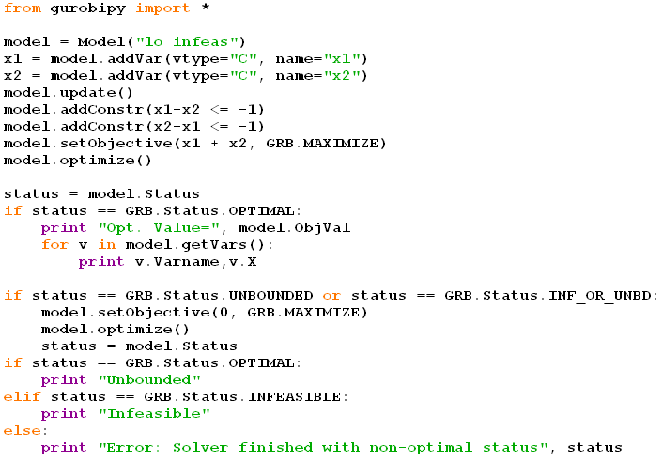
5
1.10 栄養問題
プログラム

Slide 49
5
1.10 栄養問題

Slide 50
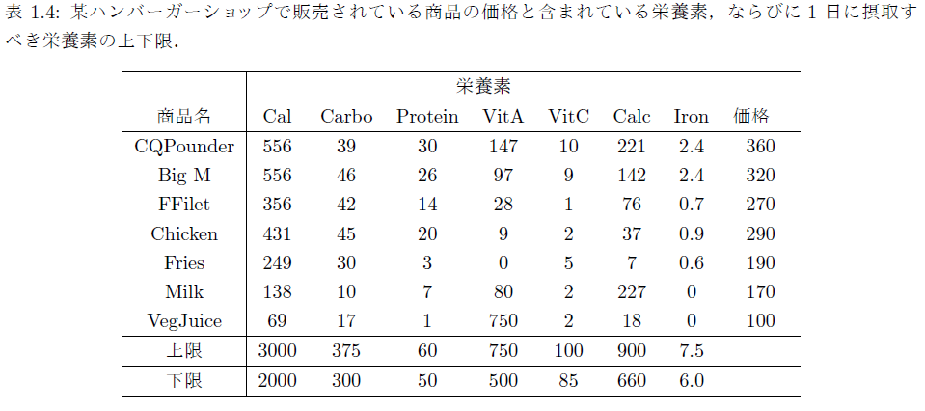
5
1.10 栄養問題

Slide 51
5
1.10 栄養問題
minimize
subject to

Slide 52
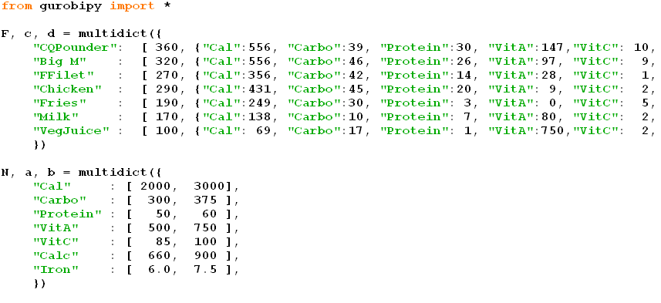
5
1.10 栄養問題
プログラム

Slide 53
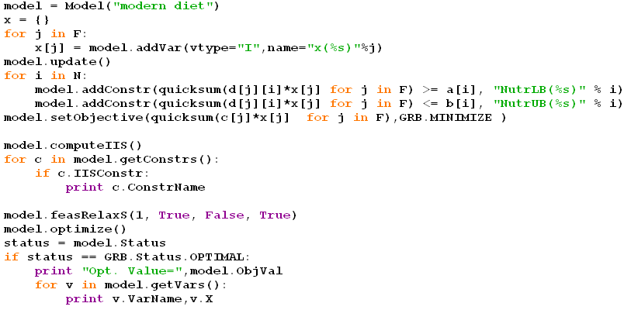
5
1.10 栄養問題

Slide 54
5
1.10 栄養問題

Slide 55
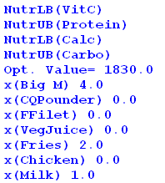
5
1.10 栄養問題
実行結果

